Slide 1

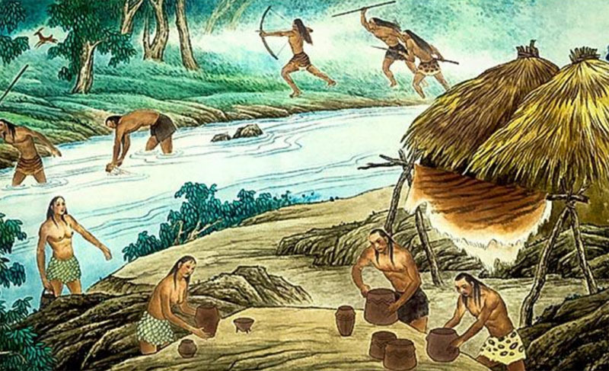
第一课
从食物采集到食物生产
湖北省汉川市第二中学 魏开方
【课标要求】了解人类从食物采集者转变为食物生产者的过程及意义；知道古代不同地区食物生产者的特点及其对社会生活的影响；

Slide 2
目录
01
人类早期的生产与生活
02
不同地区的食物生产与社会生活
03
生产关系的变化

Slide 3
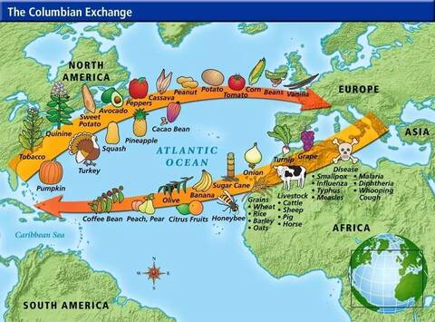
单元引言
人是大自然的产物。人类产生之初，以采集和渔猎为生。大约1万年前，农业产生，人类从食物采集者转变为食物生产者。
相对稳定的食物供应促进了人口的增长，也使人类有条件从事各种文化创造活动。物质上生活的生产方式都是一定生产力与生产关系的统一。随着生产力的发展，产品有了剩余，出现私有制、阶级和国家，人类进入文明社会。
亚洲、非洲、欧洲和美洲的农业各具特色，孕育出各自不同的古代文明。
新航路开辟后，不同地区的食物物种交流，丰富了食物的种类，改善了人类生活，也改变了生态环境。
近代以来，科学技术的革命促进了农业现代化，为消除饥饿、保障人类的粮食安全创造了条件。

Slide 4
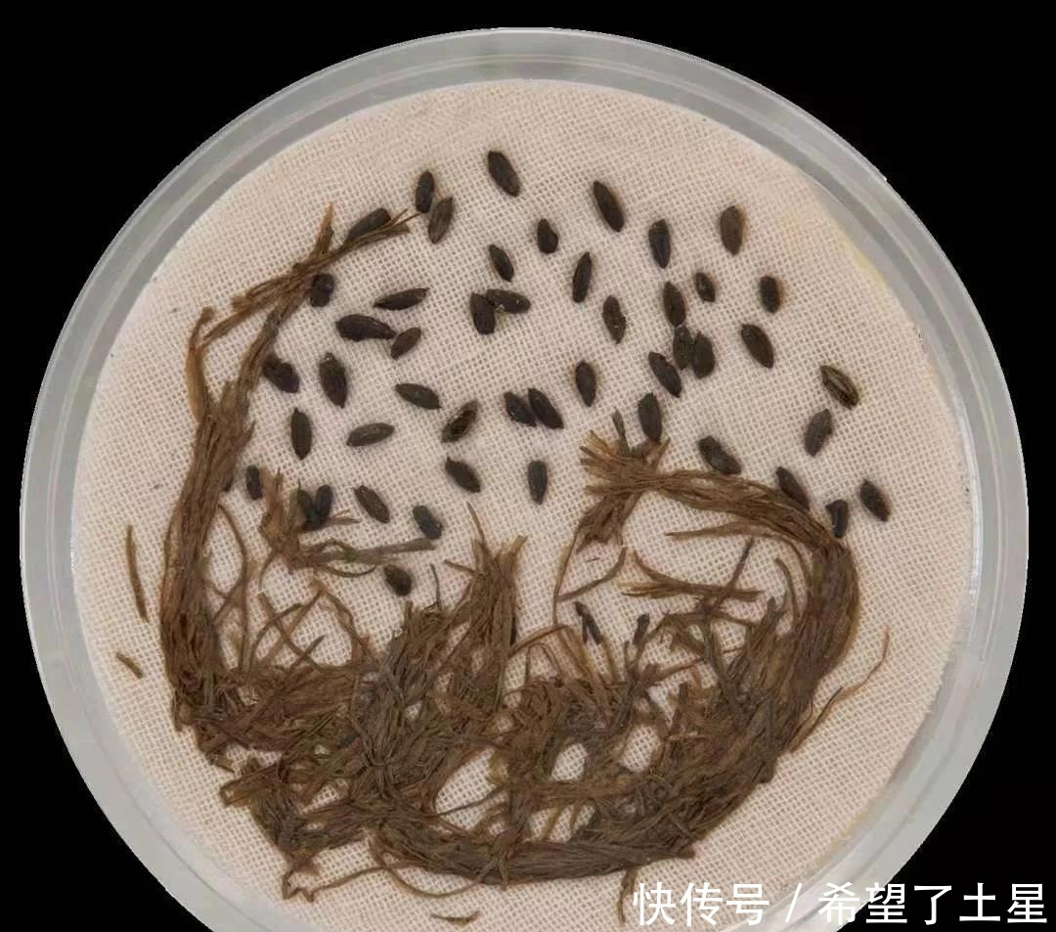
本课引言
人类获取食物的方式，从采集、渔猎逐渐发展到农业生产。农业的出现，不但为人类提供了比较稳定的食物来源，而且改变了人类的生活方式，促成了文明的出现。
中国具有悠久的农业生产历史，是稻、粟、黍等作物的发源地。在长江中下游一带的新石器遗址中，考古学家发现了大量人工栽培水稻的遗址。

Slide 5
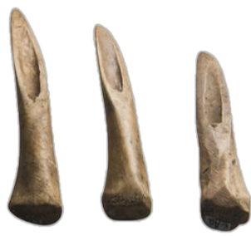
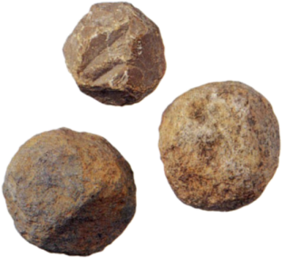
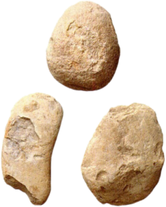
一、人类早期的生产与生活
1、渔猎采集时期
（1）生产方式：人类采集可食的植物果实和茎叶，捕捞鱼虾或猎取动物作为食物。
在几百万年的人类历史长河中，人类绝大多数时间是以采集、渔猎为生，这种智慧利用现成的天然产品的经济活动被称“攫取经济”。
——李根蟠《中国古代农业》
（2）生产工具：人们使用木、骨和石等材料制作的工具，从事采集和渔猎。
骨器(尖状挖掘器)
石 球
石锤、石砧

Slide 6
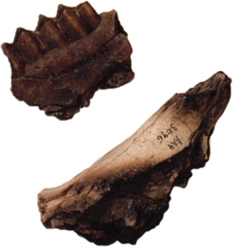
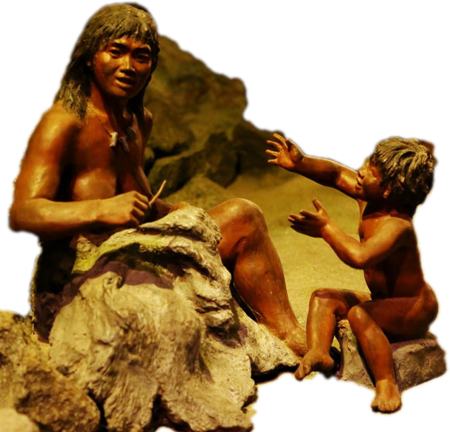
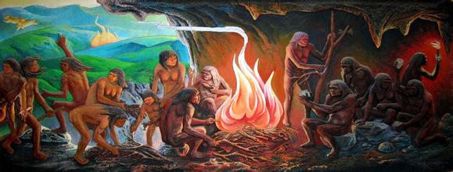
一、人类早期的生产与生活
1、渔猎采集时期
1930年法国地质学家德日进曾将周口店第一地点的“有色骨骼和鹿角”带到巴黎博物馆,请该馆矿物研究室的人员对标本进行了化学分析，结果表明，这些骨、角标本上的黑色物质并非有色金属的污染，而是燃烧的结果。
——中国国家博物馆官网
（3）生活方式：
①人们在一定地域范围内过着迁徙的生活；
②用火取暖、烧烤食物；
③女性除生育和抚养后代外，还负责采集植物果实、昆虫等，为群居人们提供大部分食物。
烧 骨

Slide 7

一、人类早期的生产与生活
在旧石器时代的几百万年中，男女之间的关系比此后任何时候都更为平等，其主要原因似乎在于当时的女性对于团体获得食物的贡献不说大于男性，至少也是同等的。
——斯塔夫里阿诺斯《全球通史：从史前史到21世纪》
为什么说“当时的女性对于团体获得食物的贡献不说大于男性，至少也是同等的”? 谈谈你的看法。
旧石器时代晚期狩猎虽然占主要地位，但因动物的活动受季节的影响很大，不能完全满足人类生活的需要，因而采集和捕鱼在人类经济生活中占有相当重要的比重。
——林耀华《原始社会史》

Slide 8

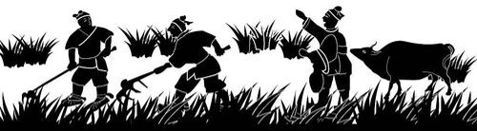
一、人类早期的生产与生活
2、原始农业和畜牧业的产生
早在农业革命之前，人们已普遍知道促进植物生长的方法，就像在哥伦布航海之前人们就知道地球是圆的一样。现已查实，现代的原始人对农业毫无所知，但对当地植物的特性和生长情况却非常熟悉。……有大量证据可相信，史前时期的人类是在与现代原始人相仿的环境下获得有关动植物的知识的。
——斯塔夫里阿诺斯《全球通史：从史前史到21世纪》
（1） 在长期采集和渔猎中，人类掌握了某些动植物的生长知识，学会选择、驯化野生动植物。大约1万年前，原始农耕和畜牧出现，逐渐代替采集和渔猎，成为人类获取食物的主要手段。
（2）从世界范围看，农业起源于东亚、西亚和中美洲。西亚的小亚细亚半岛南部是小麦和大麦的原产地；东亚中国最早种植水稻和粟 ；中美洲则是玉米、甘薯等作物的原产地。

Slide 9
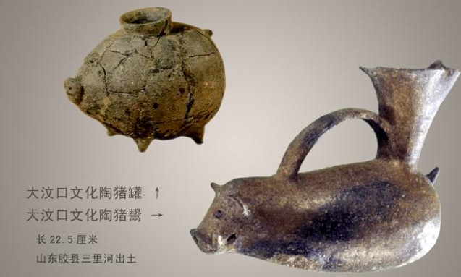
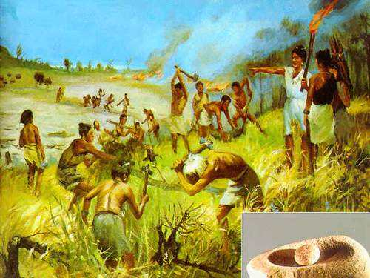
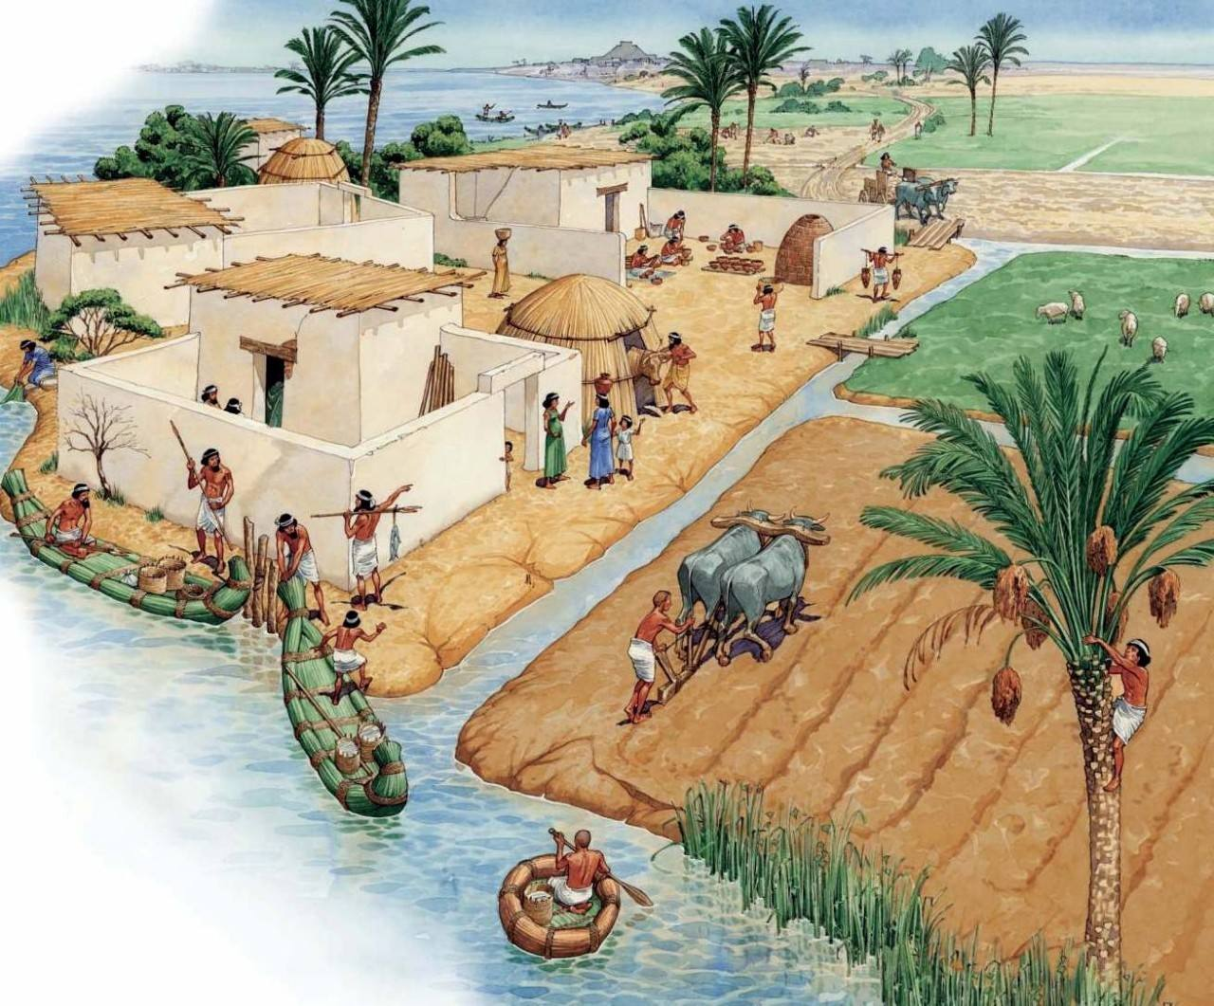
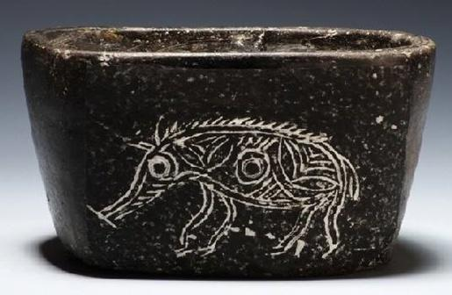
一、人类早期的生产与生活
2、原始农业和畜牧业的产生
（3）世界三大农业起源中心及其成就（表现）
地域 | 原始农业 | 原始畜牧业
东亚中国 | 粟、水稻， | 距今约7000年前，河姆渡居民饲养猪和狗
西亚 | 小麦、大麦 | 距今约9000年前，饲养山羊和绵羊
中美洲 | 玉米、甘薯和马铃薯 | 距今约6000年前，印第安人驯化了骆驼
大汶口文化陶猪罐
远古人类生活场景构想图
西亚新月沃地想象图
河姆渡遗址陶猪罐

Slide 10
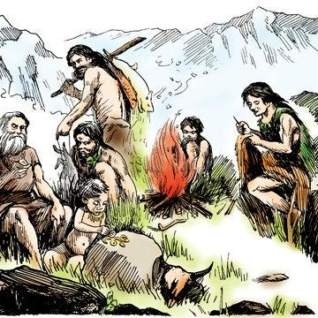
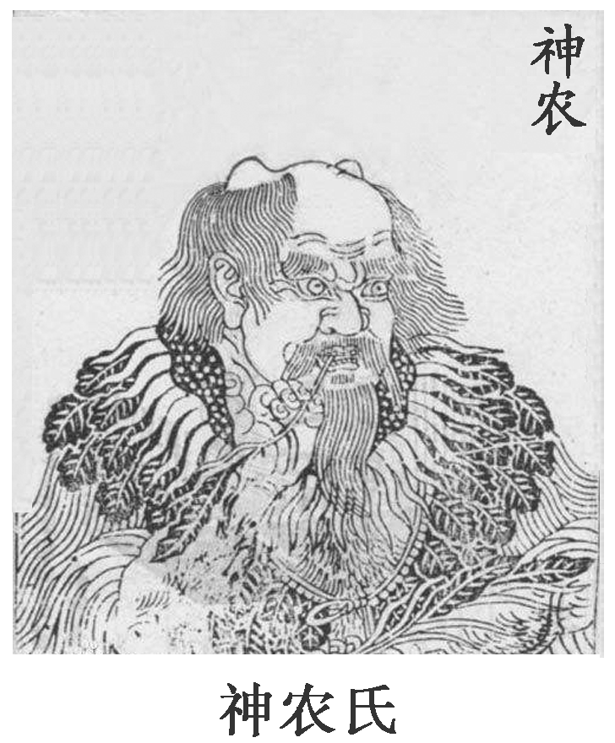
一、人类早期的生产与生活
3、原始农业出现产生的意义
史料1：古者，民茹草饮水，采树木之实，食赢蚌之肉，时多疾病毒伤之害，于是神农乃始教民播种五谷，相土地宜，燥湿肥硗高下，尝百草之滋味，水泉之甘苦，令民知所辟就。——《淮南子·修务训》
史料2：古之人民皆食禽兽肉，至于神农，人民众多，禽兽不足，于是神农因天之时，分地之利，制耒耜教民农作。 ——班固《白虎通义·号》

Slide 11
一、人类早期的生产与生活
3、原始农业出现产生的意义
材料1：农业产生后才开始了社会生产，从此人类摆脱了完全依赖自然的被动局面，由消极地适应自然转向积极的改造自然，由自然的奴隶走向自然的主人。因而从某种意义上可以说，有了农业，才真正开始了人类社会的历史。
——尚定周、王有文《从采集、渔猎到农业生产的革命性变革——试论农业起源》
材料2：同样是1平方英里的土地，种植作物能养活的人口要比采集食物所能养活的人口多得多。因此，当我们看到人类总人口在距今10000年至2000年的8000年中，从532万直线上升到13300万，即足足增加25倍时，也不会感到惊奇了。
——斯塔夫里阿诺斯《全球通史：从史前史到21世纪》
（1）农业的出现是人类经济和社会生活的第一次革命。
①人类开始从食物的采集者转变为食物生产者。
②人类生产自己需要的产品，初步改变了纯粹依赖自然资源的状况。
③农业生产增加了人类的食物供应，改善了人类生存条件，加速了人口的增长。

Slide 12
一、人类早期的生产与生活
3、原始农业出现产生的意义
材料1:有了原始农业，食物来源较前丰富了，生活较前有了保障，这样人们才有条件从事副业生产，如：家畜饲养、原始手工业等，……由于人们从事农业生产，在一定程度上要附着于土地，同时生活又较前有了保障，人们不必总是随着动、植物资源的变化而漂泊流徙，所以人们开始过着相对定居的生活。
——阎万英、尹英华《中国农业发展史》
材料2：原始音乐的产生与集体的生产活动有着密切的关系。原始人在集体劳动过程中发出的有节奏的呼喊声，便是最基本的声乐因素。
——王斯德《世界通史》（第一编）
（2）农业的出现促进了生活和生产方式的变化。
①人类从迁徙过渡到定居，并逐渐形成聚落；
②随着农业生产力的提高，一部分人从食物生产中解放出来，专门从事手工业劳动；
③原始音乐、文学和宗教也因精神生活的需要而产生。

Slide 13
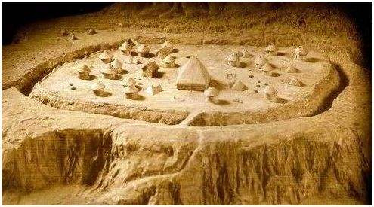
史料实证：
农业的出现促进了生活和生产方式的变化
材料 半坡聚落的范围为不规则圆形。居住区在中央，分南北两片，每片有一座供公共活动用的大房屋，还有若干小房子，其间分布着窖穴和牲畜圈栏。居住区有濠沟环绕，沟北是公共墓地，沟东有陶窑场……半坡居民的经济生活为农业和渔猎并重。出土斧、锄、铲、刀、磨盘、磨棒等石制农具，镞、矛、网坠、鱼钩等渔猎工具。还发现粟的遗存和蔬菜籽粒，以及家畜和野生动物骨骸。常见陶器有粗砂罐、小口尖底瓶和钵。彩陶十分出色，红地黑彩，花纹简练朴素，绘人面、鱼、鹿、植物枝叶及几何形纹样。从陶器上发现22种刻划符号，有人认为可能是一种原始文字。
西安半坡遗址复原模型

Slide 14
一、人类早期的生产与生活
3、原始农业出现产生的意义
材料1：在农业生产的基础上，人们开始对日月星辰的活动、对水土的特点、气候现象进行观察，积累经验，从而产生初步的天文地理和数学知识，把人类对客观世界的认识推到一个新的高度。
——吴于廑、齐世荣《世界史·古代史》（上卷）
材料2：原始农业和畜牧业产生以后，各项具体劳动，如动物的繁殖、饲养和农作物的播种、收割等，更是与气象变化息息相关，久而久之人们便形成了“季”和“年”的概念，在此基础上出现了原始的历法，即以物候定农时的自然历。
——王斯德《世界通史》（第一编）
（3）农业的出现推动了科学技术的发展
①人类很早就认识到天文知识对于农业生产的重要性，几乎所有早期文明古国中，天文历法都获得了较快的发展；
②数学和其他相关科学也逐渐发展起来。

Slide 15
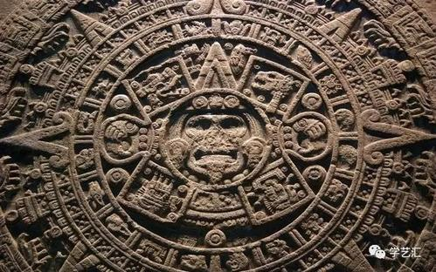
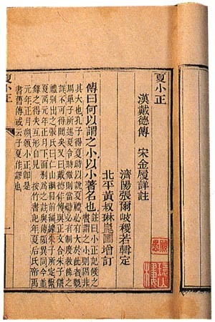
史料实证：
农业的出现推动了科学技术的发展
古埃及『太阳历』
（1）历法：
①古埃及人制定了世界上第一部历法“太阳历”。他们把一年分为三季，分别是泛滥季、播种季和收获季，每季四个月，年末另加五天为节日。
②中国夏朝的《夏小正》：由"经"和"传"两部分组成，全文共四百多字。它的内容是按一年十二个月，分别记载每月的物候、气象、星象和有关重大政事，特别是生产方面的大事。书中反映当时的农业生产的内容包括谷物、纤维植物、染料、园艺作物的种植，蚕桑，畜牧和采集、渔猎;蚕桑和养马颇受重视;马的阉割，染料的蓝和园艺作物的芸、桃、杏等的栽培，均为首次见于记载。
中国夏朝『夏小正』
（2）数学：两河流域的苏美尔人发明了60进位制，用于测量土地、计算粮食产量和人工。

Slide 16
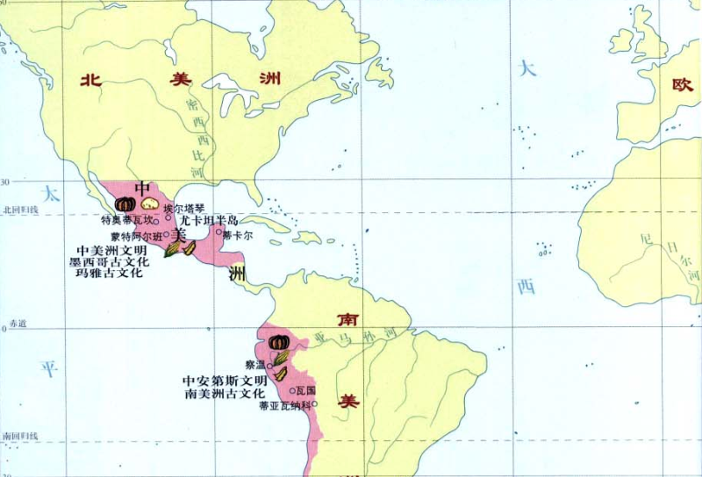
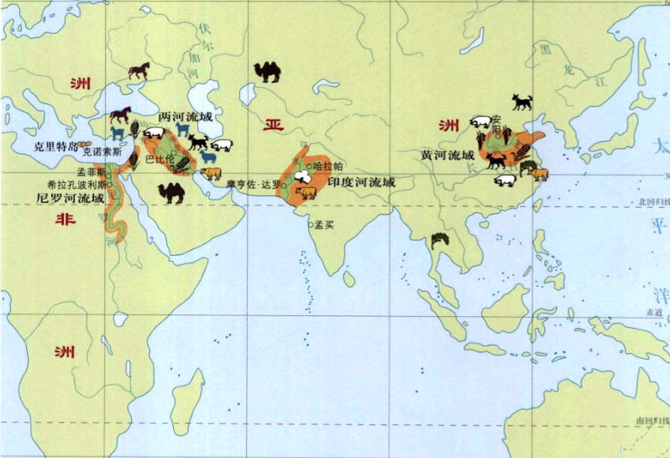

二、不同地区的食物生产与社会生活
世界主要文明发源地的农耕与畜牧的起源概况
世界主要文明发源地和农耕与畜牧的起源(局部)
西亚的两河流域、非洲的尼罗河流域、南亚的印度河流域和恒河流域、中国的黄河和长江流域，灌溉农业发达，孕育出古巴比伦文明、古埃及文明、古印度文明和古代中国文明。为了减少旱涝对农业的影响，修建水利工程成为地区发展的大事。这些地区的统治者都将灌溉系统的开凿、疏浚、维护作为主要工作之一。
共同特征：灌溉农业发达
原因：减少水旱灾害的影响；统治者的重视修建水利工程。

Slide 17
二、不同地区的食物生产与社会生活
史料1：在有名的汉谟拉比法典中已经说到了耕犁和耕牛等役畜。此外对有关出租和耕耘土地，放牧和管理牲畜以及修建管理果园等事，该法典也都做了具体明确的规定，可见当时的农业生产已经很发达。
——董恺忱《世界农业发展历程述略——兼论东西方农业的特点（上）》
1、两河流域的古巴比伦
（1）食物生产：
农业区主要种植大麦和小麦，饲养山羊、绵羊、牛等家畜。
（2）社会生活：
史料2：王室、神庙和贵族官员是古巴比伦王国最大的土地所有者。……农村公社的土地基本上都已成为各家各户的私有地，只有牧场和灌溉系统等尚属公社集体所有，农村公社成员都必须向国王缴纳赋税和服兵役。
——王斯德《世界通史》（第一编）
①王室和神庙拥有很多土地，政府官员、贵族、商人等也拥有土地，他们合伙经营或将土地出租给佃户。
②颁布《汉谟拉比法典》。

Slide 18
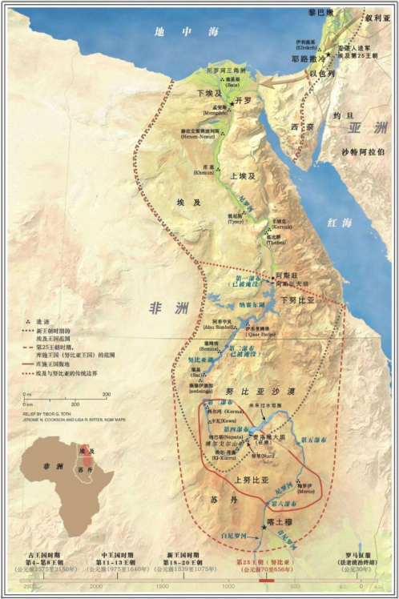
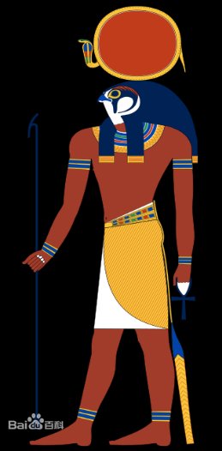
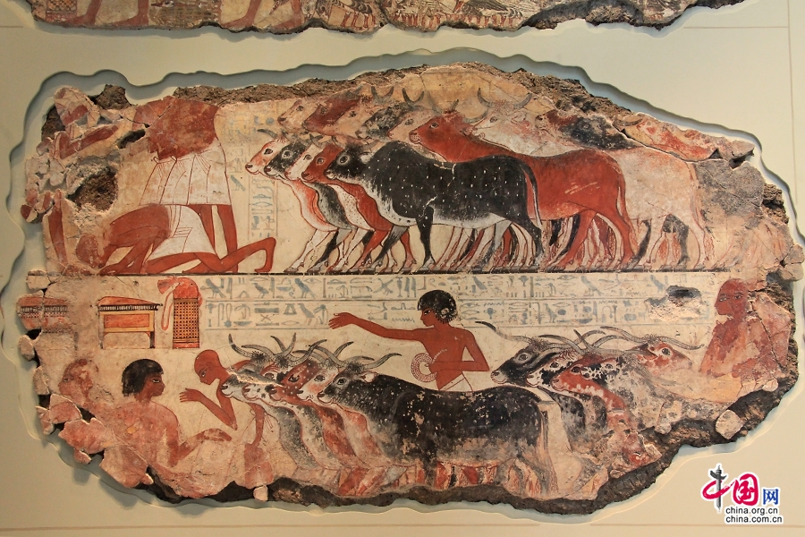
二、不同地区的食物生产与社会生活
2、尼罗河流域的古埃及
（1）食物生产：形成了以尼罗河为中心的农业体系，决定了整个古埃及的命运。
（2）社会生活：古埃及的土地主要由王室和神庙占有，对尼罗河和太阳神的崇拜，成为古埃及人宗教信仰的核心内容。
尼罗河流域图
太阳神·拉
古埃及人放牧壁画残片

Slide 19
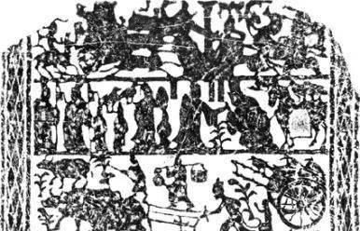
二、不同地区的食物生产与社会生活
3、古代中国
东汉牛耕图画像石
（1）食物生产：
古代中国主要分为北方粟麦农业区和南方稻作农业区。
（2）社会生活：
农业生产 | 商和西周时期，土地掌握在君主和各级贵族手中，农夫集体耕作； 战国以后，铁犁牛耕得到应用，极大地提高了农业生产效率。
小农经济 | 战国后以家庭为基本单位进行生产；通过家庭手工业等途径补贴家用。
国家政策 | 封建统治者为了维护统治，推行重农抑商政策。
水利工程 | 秦国修建的都江堰西汉修建的龙首渠等，体现了国家对水利工程的重视。
生产分布 | 秦汉到隋唐时期，逐渐形成北方旱田和南方水田两种精耕细作的农业技术体系。

Slide 20
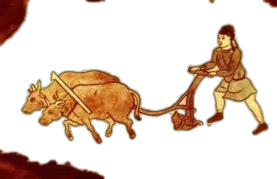
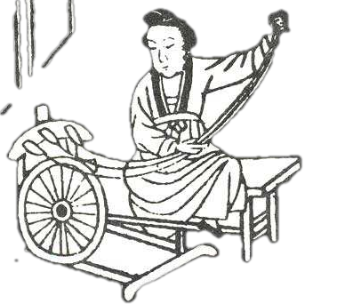
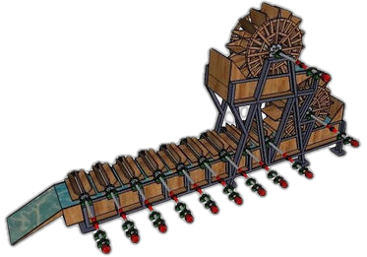
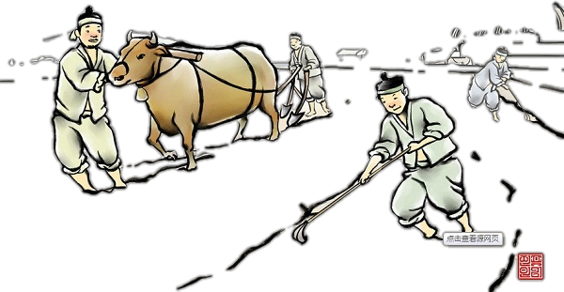
二、不同地区的食物生产与社会生活
3、古代中国
北方旱田和南方水田分别形成精耕细作的农业技术体系
土地掌握在君主和各级贵族手中，集体耕作
商周时期
秦汉到
隋唐时期
战国以后
铁犁牛耕
以家庭为单位生产
家庭
手工业
重农抑商
兴修水利

Slide 21
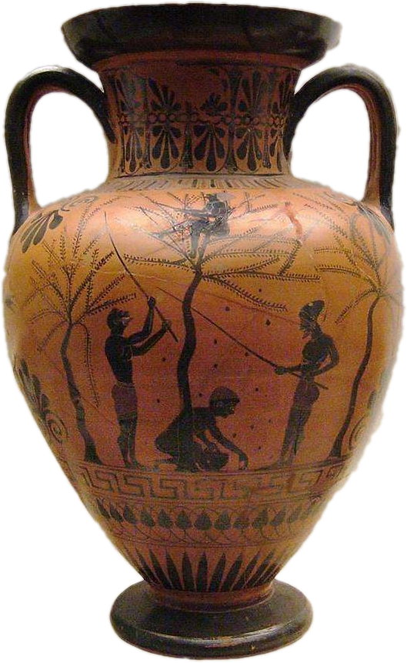
二、不同地区的食物生产与社会生活
4、古代希腊：
材料一 大麦和小麦从西亚传入希腊，成为当地的主要粮食作物。古希腊人在土地肥沃的地方实行谷物与蔬菜轮作，在地力较差、不适于栽种农作物的地方建立果园，种植葡萄和橄榄，并把产品加工成葡萄酒和橄榄油。
——《中外历史纲要》（下册）
材料二 在古代希腊，由于城邦制度的发展，对本族同胞奴役制度的废止，奴役外族的奴隶制广泛发展起来……正是奴隶的劳动，使一部分希腊人能够脱离直接的生产劳动，专心从事精神产品的创造。
——朱寰《世界上古中古史》（上册）
雅典瓷瓶(前6世纪)

Slide 22
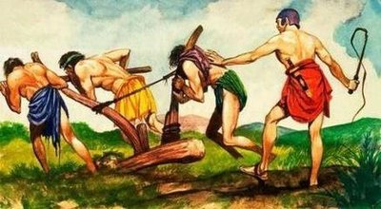
二、不同地区的食物生产与社会生活
4、古代希腊：
（1）食物生产：
①大麦和小麦从西亚传入希腊，成为当地的主要粮食作物。
②古希腊人在土地肥沃地区实行谷物和蔬菜轮作，在地力较差的地区建立果园种植葡萄和橄榄，并加工成葡萄酒和橄榄油。
（2）社会生活：
在古希腊，只有城邦公民才能拥有土地，农业生产中使用奴隶劳动的现象普遍。
使用奴隶制劳动

Slide 23
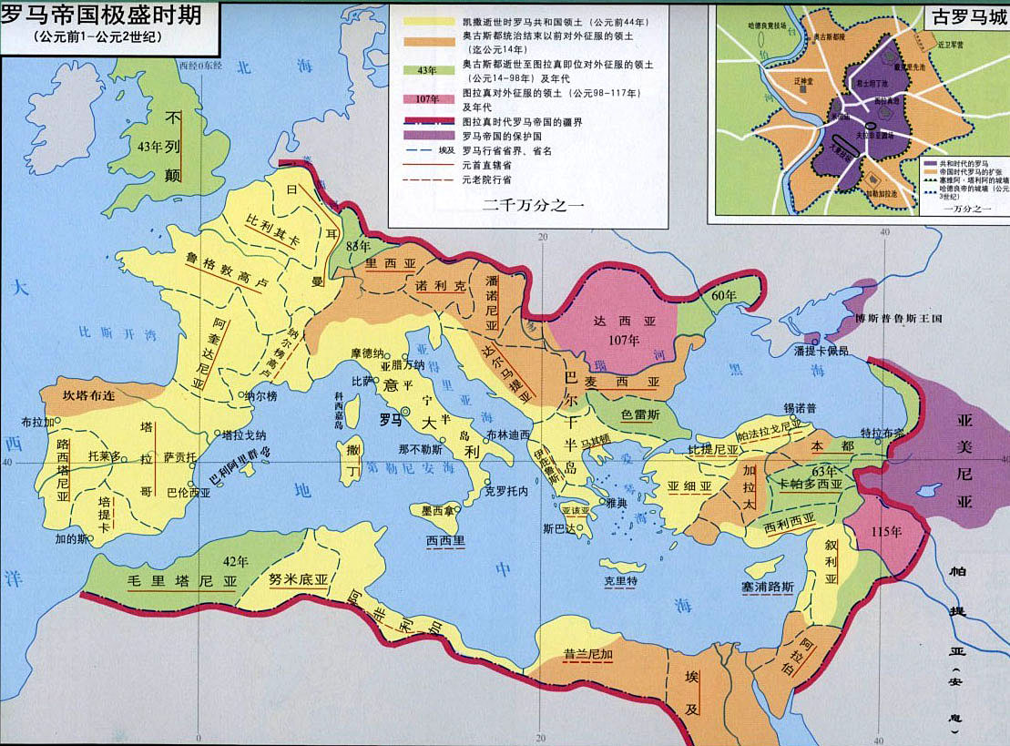
二、不同地区的食物生产与社会生活
5、古代罗马：
在古罗马的王政时期，土地公有制十分盛行，甚至大部分国土都属于公有……在步入共和国时期前后，公有制土地虽依然存在，但所占比例已经大大缩减，取而代之的是土地私有制的主导……罗马帝国初期，在意大利，除谷物需要进口外，葡萄酒和橄榄油都有剩余，曾大量输往高卢等地。
（1）古罗马也以谷物生产为主，同时种植橄榄和葡萄。
（2）古罗马在很长时期内实行土地国有，人们以家庭为单位进行生产。随着征服扩张，贵族或富人获得了越来越多的土地，而小农却逐渐破产。

Slide 24
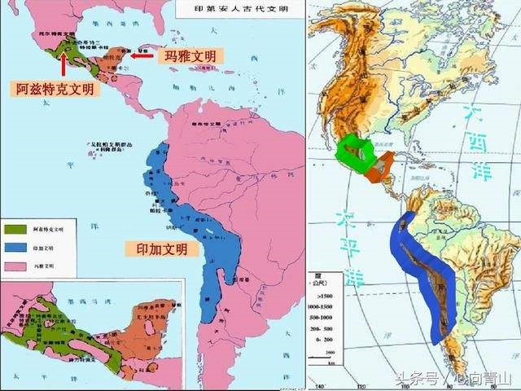
二、不同地区的食物生产与社会生活
6、古代美洲：
印第安人文明
古代美洲的印第安人创造了灿烂的文明，独立培育出其他大陆没有的很多农作物，包括马铃薯、玉米、番茄和花生等。在农业和贸易发展的基础上，印第安人先后在中南美洲创造了玛雅、阿兹特克和印加文明。

Slide 25
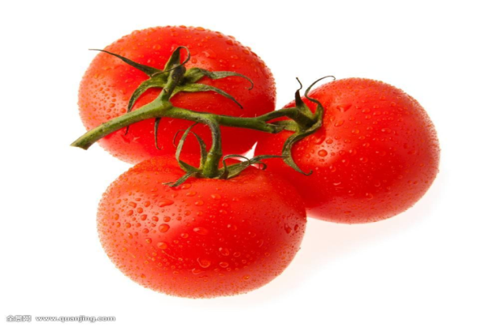
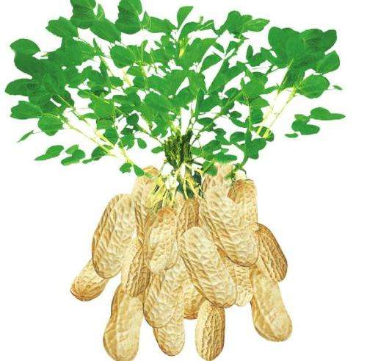
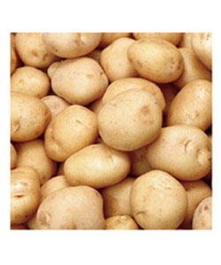
二、不同地区的食物生产与社会生活
印第安文明的农业
印第安人培植了100多种植物，即与整个欧洲大陆所培植的植物一样多，这的确是一个非凡的成就。如今美国50%以上的农产品都来自印第安人驯化的各种作物。玉米几乎是所有地区的主要产品，最初只是一种杂草，其穗还没有一个人的拇指大小，印第安人将它培育成一种长棒子上长满一排排种子的作物。他们彻底培育了玉米，使它变得只有依靠人类才能生存，也是因为它稳定了人口的生存和繁衍。
——斯塔夫里阿诺斯《全球通史》
印第安人培育出的农作物为人类社会的生存和繁衍作出了重要贡献。

Slide 26
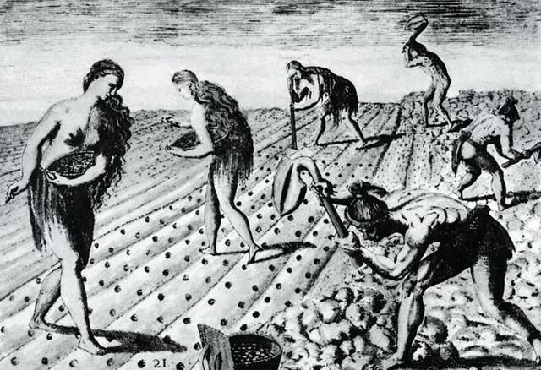
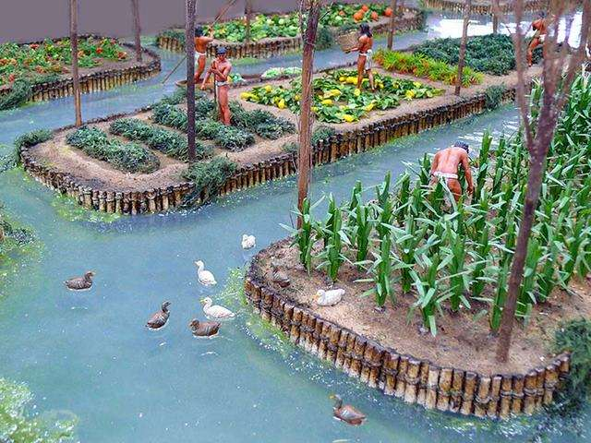
二、不同地区的食物生产与社会生活
6、古代美洲：
史料：（阿兹特克）土地归公社所有，分给各个家族共同耕种。此外，还有专门供养祭司和军事首领的土地以及供军需用的军用地。这些土地用公社成员和奴隶来耕作。奴隶主要由战俘和债务奴隶构成，贵族和祭司一般都占有奴隶，用以从事耕作和建筑等劳动。奴隶也是买卖的对象。
——吴于廑、齐世荣《世界史·古代史》（上卷）
（1）美洲的主要粮食农作物是玉米、甘薯、马铃薯。美洲印第安人驯化了骆马、羊驼和火鸡。
（2）阿兹特克人的土地除了贵族私有的部分外，还有村社的公有土地，每个家庭主人可以获得一片份地并终生使用。为了充分利用资源，两年不耕作的土地被村社收回。
浮动园地

Slide 27
学习探究：中国和西欧农业生产有那些差异
材料 中国与西欧以不同的自然、经济条件为背景，走上了不同的技术路线：西欧普遍实行休闲农作制，中国则发展了较为集约化的土地连种制，形成了独具特色的精耕细作的农业经济。
——卢峰《精耕细作的技术体系》
（1）东西方农业耕作技术的差异：
中国采取的是以复种连作制为主的种植农业，西欧采取的是以轮作制为主的农牧混合农业，休耕和收获后的土地一般用作牧场。
（2）东西方农业中种植与畜牧的比重差异：
中国是“主谷式”农业（先农后牧），农桑结合是中国农业结构的主要特征。
西方是“谷草式”农业（农牧并重），农牧并举则是西方农业结构的主要特征。

Slide 28
三、生产关系的变化——私有制、阶级和国家出现
部落首领把集体财务变为己有
战 争
剩余产品的争夺
奴 隶
农耕
畜牧
生产力
剩余
产品
私有制的出现
阶级的形成
国家的出现
男女地位变化
贫富分化出现
战俘变成奴隶
产生阶级差别
强制机关诞生
生产关系的变化 | 变化的原因
私有制 | 生产力发展，部落首领把剩余产品据为己有
阶级 | 剩余产品的增加和私有制的出现
国家 | 阶级矛盾不可调和的产物
随着农业、畜牧的产生和发展，有了剩余产品，随之出现贫富分化，导致私有制和阶级的出现，为了调节阶级之间的利益冲突，需要有一个强制机关，国家应运而生。人类开始从野蛮时代进入文明时代。

Slide 29
课堂小结：
人类早期的生产生活
采集渔猎：木石骨器；学会用火
农业：主要起源于东亚、西亚和中美洲
畜牧业：随农业和定居而产生
从食物采集到食物生产
农耕畜牧出现
不同地区的食物生产与社会生活
古巴比伦：王室、神庙和贵族拥有很多土地
古代埃及：土地主要由王室和神庙占有；宗教信仰
古代中国：南稻北粟；土地掌握在各级贵族手中；铁犁牛耕；重农抑商；兴修水利；精耕细作……
古代希腊：因地制宜；城邦公民拥有土地
古代美洲：土地贵族私有和村社公有
生产关系的变化：
随着农业的产生，私有制和阶级的出现，国家应运而生

Slide 30
2021
感谢您的观看！
Thank you for watching

